Slide 1
Sosialisasi
Bidang:

Slide 2
Lomba Pembuatan dan Performa Prototype Autonomous Surface Vessel (ASV)
PPNS, Surabaya, 08 Juli 2024
hdnurhadi@its.ac.id | Hendro Nurhadi

Slide 3
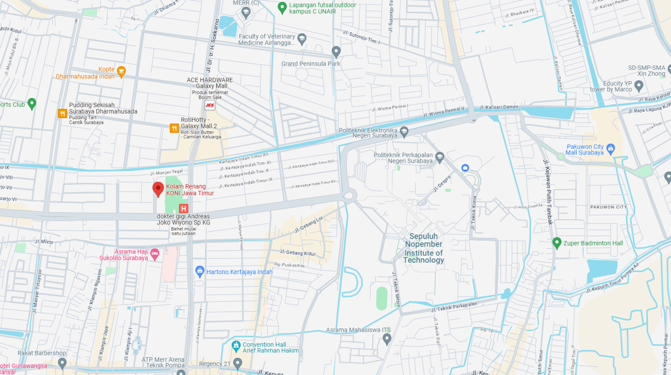
Lokasi KKI ASV
1.5km

Slide 4
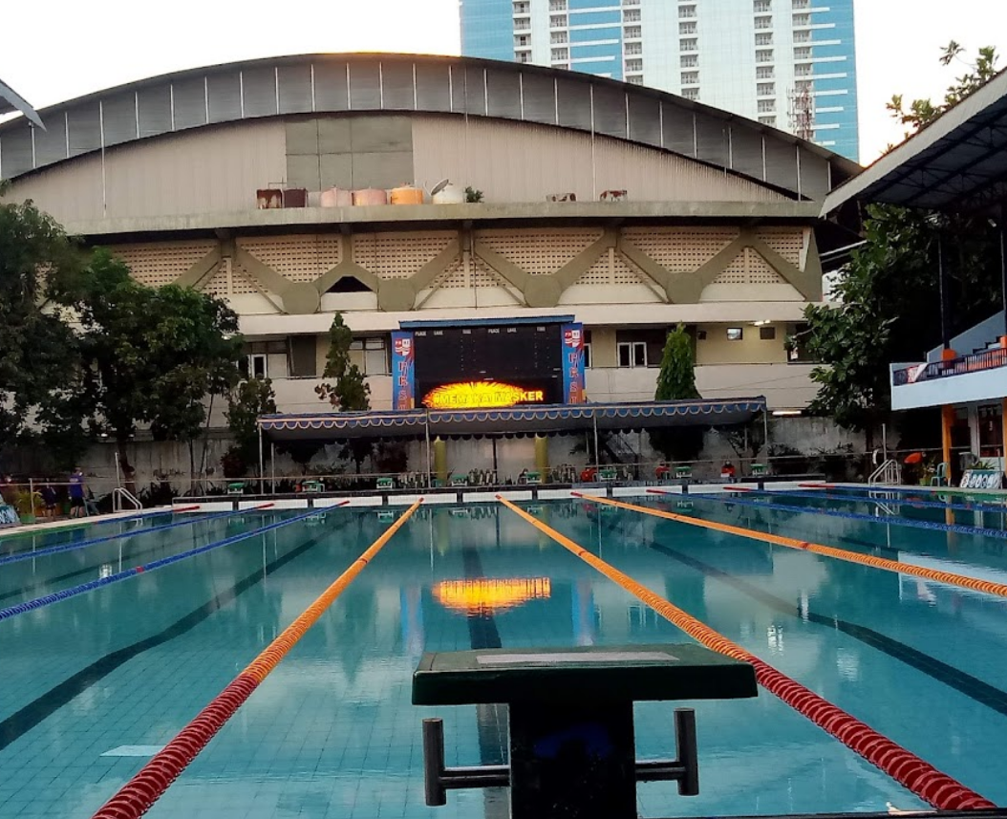
Lokasi KKI ASV
Kolam Renang KONI Surabaya, Jawa Timur
Address: Kertajaya Indah Timur I No.4, Manyar Sabrangan, Kec. Mulyorejo, Surabaya, Jawa Timur 60116
Plus Code: PQCH+5J Manyar Sabrangan, Surabaya, East Java
Coordinate: -7.2791987160082785, 112.77894192633251

Slide 5
ASV | Kolam Renang
Jarak bola apung merah thd hijau ~2m
Kedalaman 3m → 1.5m
Area lomba tiap tim adalah 25x25m2
UTARA
LINTASAN-A
LINTASAN-B
START/FINISH

Slide 6
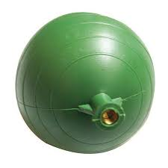
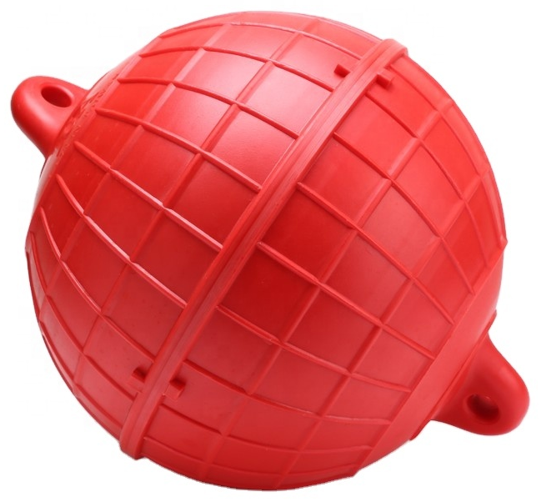
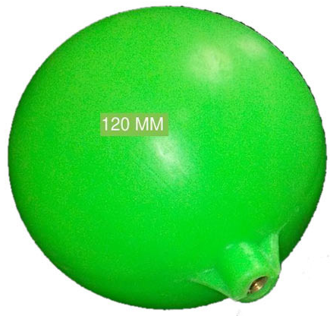
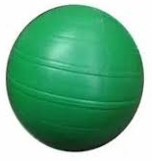
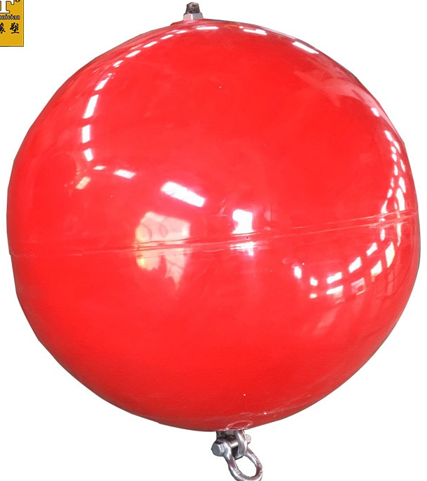
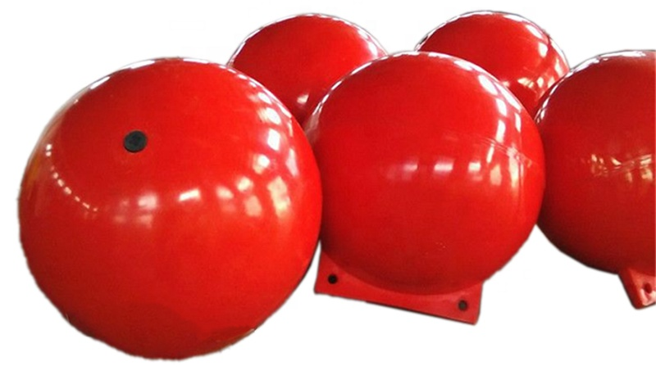
Floating Ball [ Polietilen / PVC / Foam ]
Beberapa ilustrasi bola apung yang dapat digunakan (dia. 120-150 mm)

Slide 7
Kotak Apung Hijau (Surface) & Kotak Layang Biru (Underwater)
60cm
Green Box (water surface)
water level
90cm
60cm
Blue Box (under water)
60cm

Slide 8
Sistim Monitoring Posisi, Sikap dan Kondisi Kapal
LINTASAN-A
E D C B A
Posisi:
A-B-C-D-E
1-2-3-4-5
Additional sub-system juga diijinkan dalam perlombaan ASV, semisal menambahkan sistim grid ataupun meshing area lomba, ataupun penggunaaan drone (UAV), atau menggunakan kapal kedua, ketiga atau seterusnya untuk membantu sistim monitoring.
1 2 3 4 5
A B C D E
LINTASAN-B

Slide 9
Sistim Monitoring Posisi, Sikap dan Kondisi Kapal
Spesifikasi prototipe kapal yang ditetapkan adalah minimal mempunyai displacement/berat sebesar 7 kg (lihat Lampiran 2. Penjelasan Jenis dan Ukuran Kapal)
Sikap dan Kondisi:
Trajectory
Kecepatan/Speed Over Ground (SOG) [knot & km/j]
Course Over Ground (COG) [deg]
Akumulasi pemenuhan misi (counter|score)
Indikator lain (bebas)
Nama Tim: …………………………. PT: ……………..
Lintasan: …. ( A / B )
Position-Log (Akumulasi pemenuhan misi dan skor) :
Preparation (Monitoring System and Communication Setting)
Start
Floating ball set 1-10
Mission Surface Imaging (Image generated on screen)
Mission Underwater Imaging (Image generated on screen)
Finish
Attitude Information (time-based log from START to FINISH):
Trajectory graph (mapping)
SOG
COG
Indikator Lain (bebas):
Battery Level
Visual Video
4
5
Attitude

Slide 10
Position and Mission Imaging Infos
Geo-tag Infos:
Day [Sun, Mon, Tue, Wed, Thu, Fri, Sat]
Date [DD/MM/YYYY]
Time [hh:mm:ss]
Coordinate: (pilih salah satu)
Format A: Degree, Decimal [DD,DDDD]: Contoh: [S 3.56734 E 104.67235]
Format B: Degree, Minute [DD MM,MMMM]: Contoh: [S 3⁰ 43,5423’ E 104 33,6445’]
Speed Over Ground (SOG) dalam [knot] dan [km/h]
Course Over Ground (COG) dalam [deg]

Slide 11
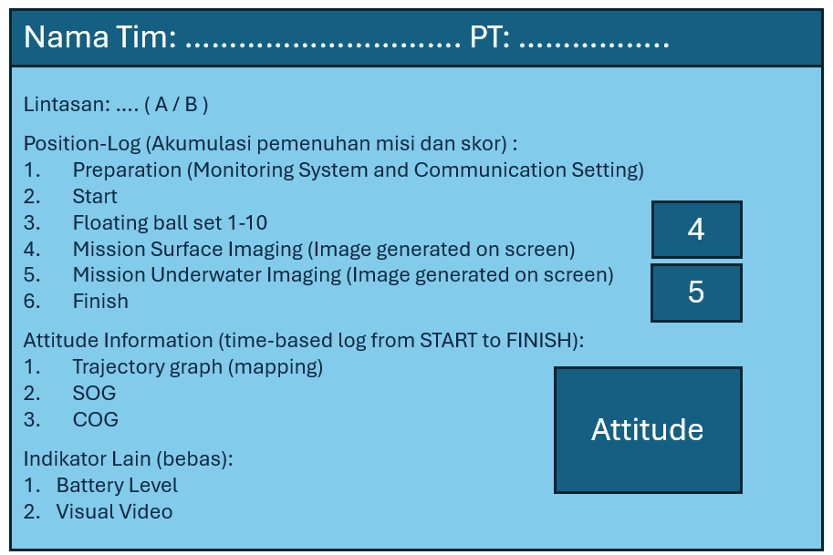
Tampilan Sistim Monitoring (Lintasan A)
E D C B A
1 2 3 4 5
LINTASAN-A
Tambahan informasi Indikator lain (bebas)
UTARA
START/
FINISH

Slide 12
Tampilan Sistim Monitoring (Lintasan B)
A B C D E
1 2 3 4 5
LINTASAN-B
Tambahan informasi Indikator lain (bebas)
START/
FINISH
UTARA

Slide 13
Docking (START and FINISH)
Posisi docking
START/FINISH
poolside
water surface
FINISH
START
START
FINISH
2x jrigen apung
2x jrigen apung
Tali pemisah lintasan
LINTASAN-B
LINTASAN-A

Slide 14
Proposal

Slide 15
Kemajuan

Slide 16
Penilaian dan Pedoman
Waktu di luar lomba:
Waktu persiapan setting arena pre-lomba maksimal 5 menit.
Waktu pengosongan arena pasca-lomba maksimal 5 menit.
Menampilkan Sistim Monitoring merupakan bagian dari performance yang bersifat WAJIB (mutlak). Tidak dinilai jika tidak dapat menunjukkan Sistim Monitoring.
Data pada sistim monitoring dapat diakses oleh panitia dan peserta tanding lainnya secara online realtime melalui web (link).

Slide 17
Penilaian dan Pedoman
Docking START & FINISH
Nilai 0 : tidak START dan tidak FINISH
Nilai 1 : START pada tempatnya dan tidak FINISH
START/FINISH
poolside
FINISH
START
START
FINISH
water surface
LINTASAN-B
2x jrigen apung
2x jrigen apung
LINTASAN-A
Tali pemisah lintasan
Nilai 3 : START pada tempatnya dan FINISH tidak pada tempatnya
Nilai 5 : START pada tempatnya dan FINISH pada tempatnya

Slide 18
Penilaian dan Pedoman
Misi 10 pasang floating ball:
3 pasang awal
4 pasang tengah
3 pasang akhir
Misi surface imaging (gambar yang diambil realtime langsung dikirim ke Interface Sistim Monitoring dengan geo-tag info lengkap)
Misi underwater imaging (gambar yang diambil realtime langsung dikirim ke Interface Sistim Monitoring dengan geo-tag info lengkap)
Attitude (a.k.a. Geo-tag Infos):
Day [Sun, Mon, Tue, Wed, Thu, Fri, Sat]
Date [DD/MM/YYYY]
Time [hh:mm:ss]
Coordinate: (pilih salah satu)
Format A: Degree, Decimal [DD,DDDD]: Contoh: [S 3.56734 E 104.67235]
Format B: Degree, Minute [DD MM,MMMM]: Contoh: [S 3⁰ 43,5423’ E 104 33,6445’]
Speed Over Ground (SOG) dalam [knot] dan [km/h]
Course Over Ground (COG) dalam [deg]

Slide 19
Penilaian dan Pedoman
Lomba Performa / Penentuan Pemenang
Penentuan pemenang berdasarkan lomba performa yang dinilai berdasarkan komponen berikut ini:
a. Kecepatan (NT)
Penilaian NT ditentukan berdasarkan waktu tempuh melewati lintasan.
b. Misi kapal (NM)
1. Menyusuri sungai (bola merah dan hijau)
2. Menyusuri laut (kolam)
3. Mengambil photo magrove diatas permukaan (kotak hijau)
4. Mengambil photo ikan dibawah permukaan (kotak biru)
5. Melakukan tambat yang benar (docking pada tempatnya)
c. Tanda Pinalty (P)
1. Menyentuh bola merah dan hijau
2. Menyentuh kapal atau objek lain
3. Menabrak kotak hijau
4. Menabrak kotak biru
5. Menuju dermaga lain atau tidak pada tempatnya

Slide 20
Penilaian dan Pedoman
Jika berhasil melintasi seluruh lintasan akan mendapatkan nilai 100 point.
Setiap menyentuh tanda pinalty diberikan pengurangan 5 poin.
Maksimum pinalty 5 kali lebih dari ketentuan tersebut kapal harus kembali ke awal.
Berdasarkan dua komponen penilaian tersebut, maka total penilaian performa kapal kendali otomatis adalah sebagai berikut:
* Penjelasan lebih lanjut dapat ditemukan di Buku Pedoman KKI 2024 bagian ASV

Slide 22
TERIMA KASIH

